Slide 1
МБОУ-Тюлячинская средняя общеобразовательная школа Тюлячинского района Республики Татарстан
Презентация к уроку окружающего мира.
УМК: Перспективная начальная школа, 2 класс
Тема: Разнообразие животных. Звери.
Аскарова Фирдаус Маснавиевна,
учитель начальных классов.

Slide 2
Тема урока: разнообразие животных. Звери.
Цели урока: Систематизировать материал об известных группах животных (насекомые, рыбы, птицы, земноводные, пресмыкающиеся), познакомить с новой группой : звери(млекопитающиеся), выделить существенные признаки зверей;
способствовать развитию умений сравнивать и выделять главное; способствовать развитию познавательного интереса.
воспитывать бережное отношение к природе.

Slide 3
Охотник
Жаба, тритон, крокодил, лягушка;
Толстолобик, карась, рак, окунь;
Заяц, волк, лиса, щука;
Бабочка, паук, пчела, муха;
Змея, черепаха, медведь, ящерица;
Синица, пингвин, страус, летучая мышь;

Slide 4
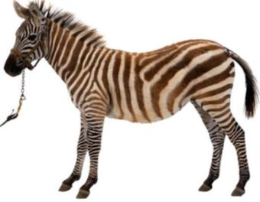
Отгадайте загадки
Небольшая я лошадка.
Вся в линейку , как тетрадка.

Slide 5
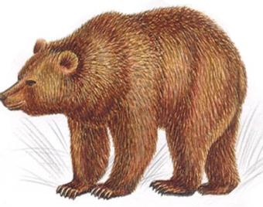
Отгадайте загадки
Лакомлюсь малиной
И медком пчелиным.

Slide 6
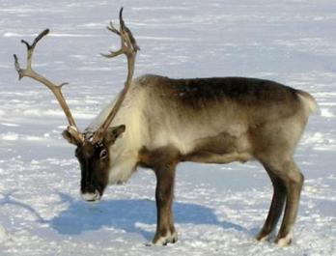
Отгадайте загадки
Живу и в тундре, и в лесу.
На голове ношу красу.

Slide 7
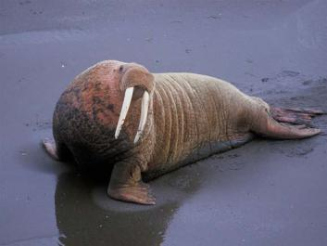
Отгадайте загадки
На льдину вылезаю,
Клыками устрашаю.

Slide 8
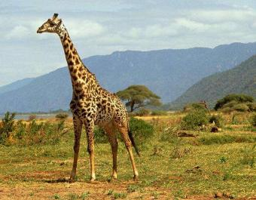
Отгадайте загадки
Я заглядываю без труда
В окна третьего этажа.

Slide 9
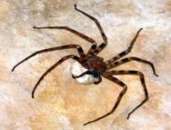
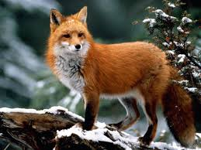
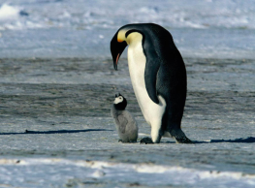
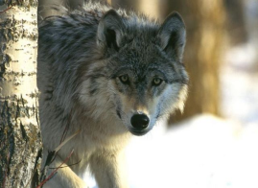
Звери
Рассмотрите рисунки и назовите только зверей.

Slide 10
Синий кит
Обитание - открытая вода и около берега.
Статус - под угрозой исчезновения.
Вес новорожденного - 2-3 тонны.
Вес взрослого - 100-120 тонн.
Длина новорожденного - 6-8 м.
Длина взрослого - 24-33 м (самки крупнее).
Питание - в основном ракообразными.

Slide 11
Назовите главное отличие зверей от других животных? Выбери правильный ответ.
У них 4 ноги.
Они живут и на суше , и в воде.
У них тело покрыто шерстью.
Они не умеют летать.
У них тело покрыто перьями.

Slide 12
Подумай
Зверей по другому называют млекопитающими, почему?
Звери
Рождающие
лиса
Яйцекладущие
утконос
Сумчатые
кенгуру

Slide 13
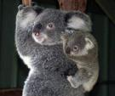
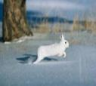
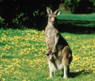
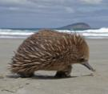
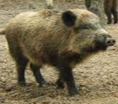
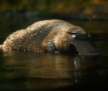
Распредели на группы
рождающие
яйцекладущие
сумчатые

Slide 14
Как питаются взрослые животные?
Звери
Всеядные
Растительноядные
Насекомоядные
Хищные

Slide 15
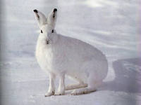
Кто это?
- в летнюю жару им помогают спасаться от перегрева уши. Они активно выводят тепло из организма; - во время дождя они подгибают уши, чтобы в них не попадала вода и они не простудились;
- они могут несколько километров подряд пружинить на своих лапках со скоростью 50 километров в час,;
- зубы у них растут всю жизнь. Они стираются, когда они грызут еду, но расти никогда не прекращают;
- многие заблуждаются, полагая, что они являются вегетарианцами. На самом деле эти животные едят не только капусту и морковку, но и мясо.
- известен случай, когда его воспитала домашняя собака. Зверек перенял от своего "воспитателя" манеру поведения: бросался на других собак и даже кусал их;
- живут они не более 9 лет, а самцы и того меньше – около 5 лет.

Slide 16
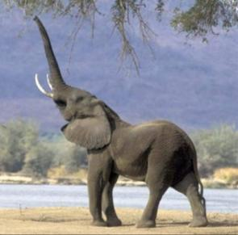
Кто это?
Они живут в джунглях.
-Это высокие животные до 3,5 метров.
-Питаются они ветвями, листьями, корой, корнями и плодами. Пищу добывают хоботом и бивнями. С целью поиска пищи проходят десятки километров.
-В чаще леса они проделывают такие тропы, по которым могут проехать даже грузовики.
-Они очень любят воду, умеют хорошо плавать.
-Они легко приручаются, могут выступать в цирке.

Slide 17
Ссылки интернета
http://all-pictures.3dn.ru/publ/kartinki/severnyj_olen/1-1-0-4
http://www.fishing.kz/forums/xz-articles
http://www.fotozveri.ru/kopita7.html
http://macroclub.com.ua/theme/show/16
http://vfl.ru/fotos/8cb93c8e92138_1913.html
http://petcaretips.net/stuffed-blue-whale.html
http://www.apus.ru/site.xp/049054055057057124052048057055056.html
http://www.google.ru/url
http://relaxic.net/wp-content/uploads/2011/07/Wolfs_069.jpg
http://funzoo.ru/uploads/posts/2011-08/1312371333_ehidna001.jpg
http://yandex.ru/clck/jsredir?from=yandex.ru
http://www.stepandstep.ru/catalog/your-news/101237/razgnevannyy-slon.html

